Slide 1
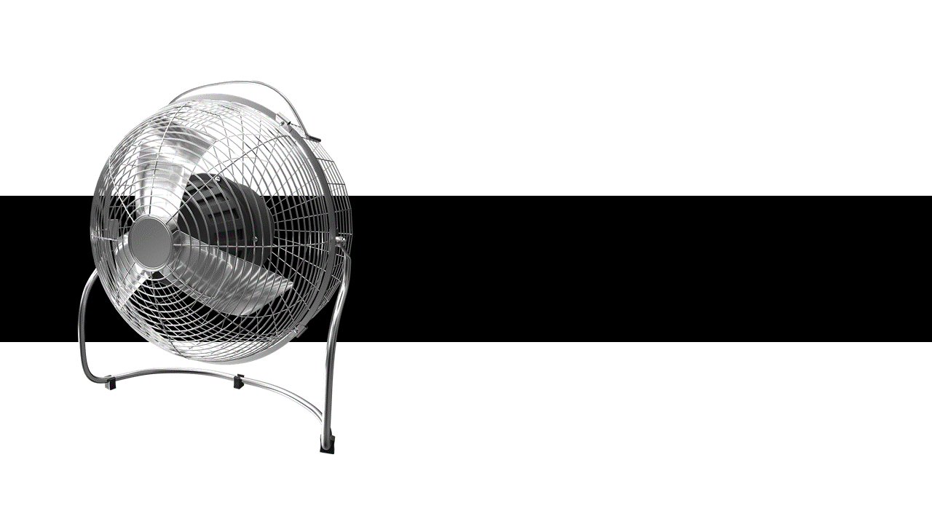
ТЕХНИЧКО ОБРАЗОВАЊЕ
9. разред
Наставна јединица:
Електротермички и електромеханички апарати и уређаји (утврђивање)

Slide 2
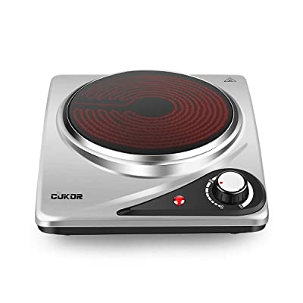
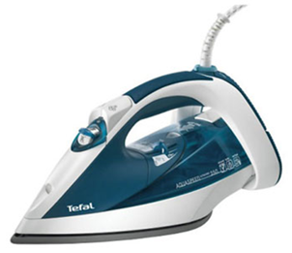
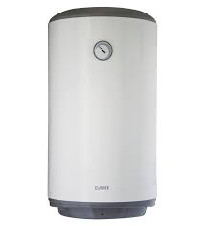
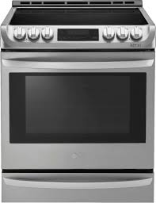
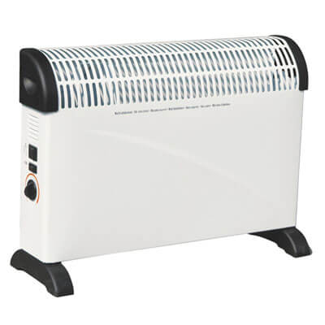
Електротермички апарати
Електротермички апарати који се користе у домаћинствима претварају електричну енергију у топлотну.
Уређај који врши претварање електричне енергију у топлотну и уграђује се у електротермичке апарате назива се гријна жица (гријач).

Slide 3
Електрични решо
Електрични решо је једноставнији термички уређај.
Састоји се од:
гријне плоче (снага гријних плоча се креће од 1000 до 2000 W)
оклопа решоа са ножицама
утикача за електрични прикључак
прекидача.

Slide 4
Електрични штедњак
Електрични штедњаци су кућни апарати савремено опремљених кухиња.
Најважнији дијелови електричних штедњака су:
плоча (снага гријних плоча од 1000 до 2000 W)
пећница
термостат
програмски сат

Slide 5
Електрични бојлер
Бојлери служе за загријавање воде. Израђени су од челика, бакра или гвожђа.
Елекртични бојлери су уређаји састављени од:
посуде
електричног гријача
термостата
спољашњег кућишта
топлотне изолације.
За загријавање већих количина воде користе се проточни бојлери. Њихови гријачи имају велику снагу од 12 – 20 kW.

Slide 6
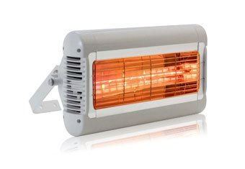
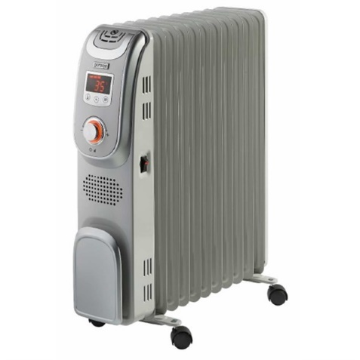
Електрична гријалица
Електричне гријалице служе за повремено загријавање просторија.
Према конструкцији дијеле се на:
отворене
инфра гријалице
електричне радијаторе

Slide 7
Електрична пегла
Електричне пегле служе за пеглање веша.
Електричном енергијом се загријава гријач унутар електричне пегле, који затим грије равну гријаћу плочу и тако загријана плоча се користи за пеглање.
Снага пегле је око 1000 W.

Slide 8
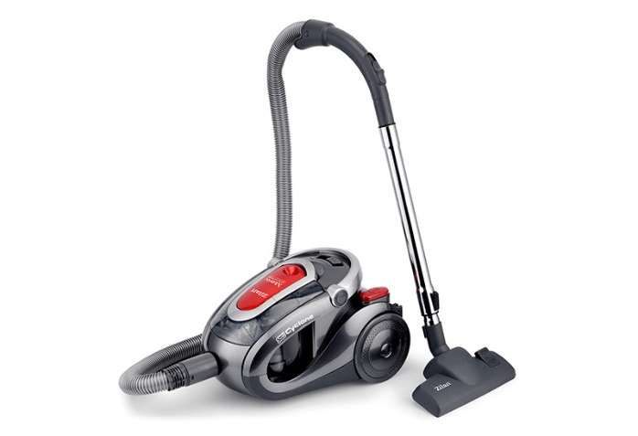
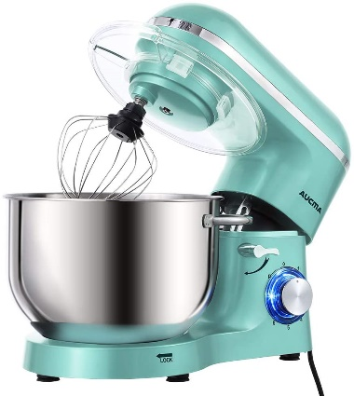
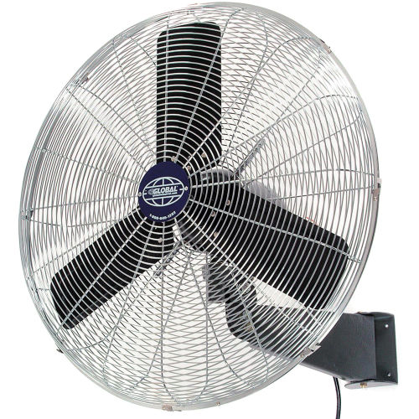
Електромеханички апарати
Елeктромеханички апарати који се користе у домаћинствима претварају електричну енергију у механичку.
Уређај који врши трансформацију енергије назива се електромотор.

Slide 9
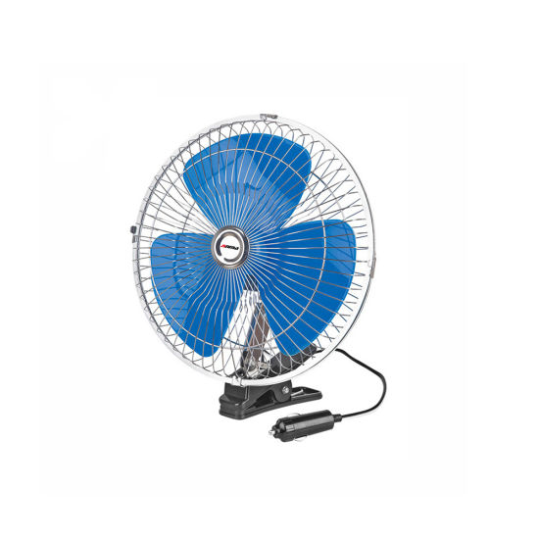
Електрични вентилатор
Електрични вентилатори служе за расхлађивање.
Користе малу количину електричне енергије јер им је мотор јако слаб (од 10 до 25 W).
Главни дијелови вентилатора су:
пропелер
кабл
прекидач

Slide 10
Електрични усисивач
Електрични усисивачи служе за чишћење.
Главни дијелови усисивача су:
колекторски мотор
турбина
врећа за прашину
микропрекидач
прикњучни кабл
кућиште
усисна цијев
мотор снаге од 150-600 W

Slide 11
Електрични миксер
Електрични миксери служе за мијешање хране.
Састоје се од:
електромотора
преносних зупчаника
регулатора брзине
лопатица.
Снага миксера се креће од око 100 W до 300 W.

Slide 12
Закључак
Основна разлика између електротермичких и електромеханичких апарата је у начину на који користе електричну енергију.
Електротермички апарати користе термичко дејство електричне енергије трансформишући је у топлотну, док електромеханички апарати трансформишу електричну енергију у механичку.

Slide 13
☺ Хвала на пажњи ☺

